Slide 1
Bitcoin
Nome: Paulo E. R. Werle

Slide 2
Como já vimos o Bitcoin é mais uma das criptomoedas da Atualidade, na qual seu preço varia de Acordo com a Oferta de seus compradores, ou seja, quanto cada comprador esta d.isposto a pagar pela moeda.

Slide 3
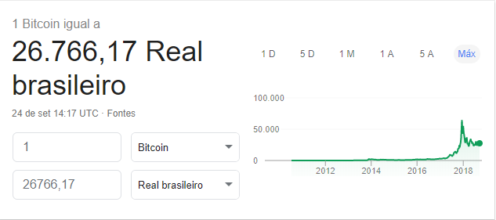

Slide 4
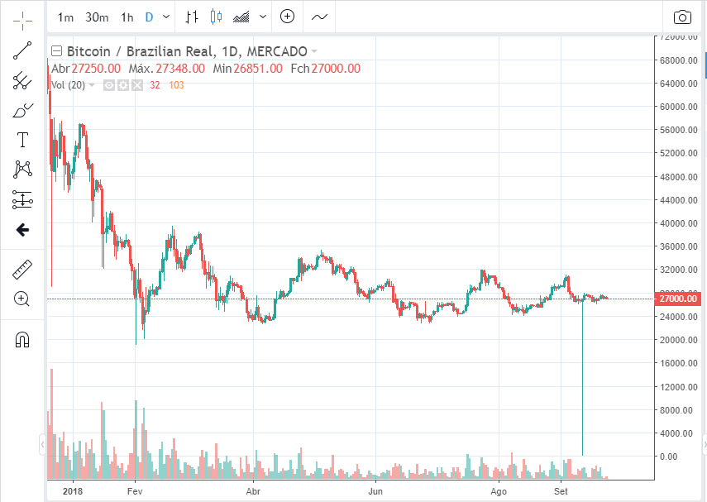

Slide 5
